Slide 1





Mesure de pose micro-échelle par vision à l’aide de mires périodiques codées : applications à la microrobotique
Antoine ANDRÉ
Séminaire MIS
23 septembre 2021

Slide 2

I. État de l’art de la mesure de position en microscopie
II. Mesure de pose avec des mires périodiques
Introduction
III. Performances et validation expérimentale
IV. Applications à la microrobotique
Conclusions et perspectives

Slide 3
Introduction / contexte en microrobotique
Pas encore d’idées d’accroche…
Exemples de besoin de mesure de pose par vision en microrobotique
Introduction
État de l’art
Mesure de pose par mires périodiques
Performances
Applications
Conclusions

Slide 4
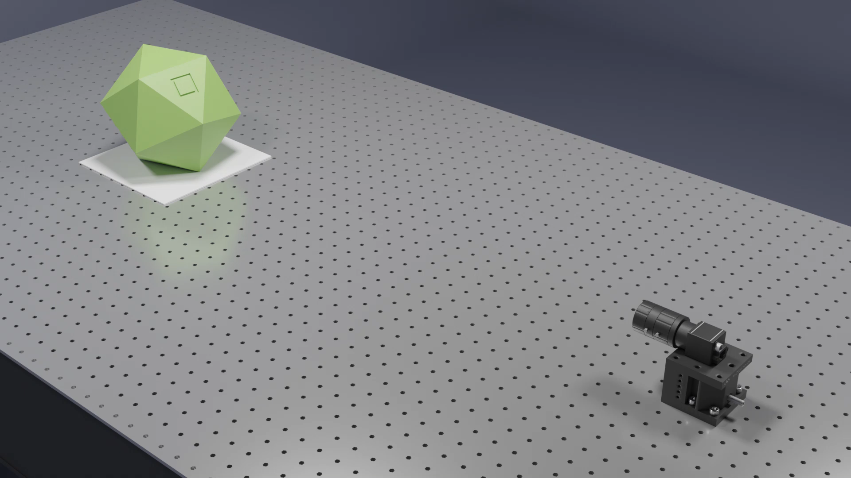
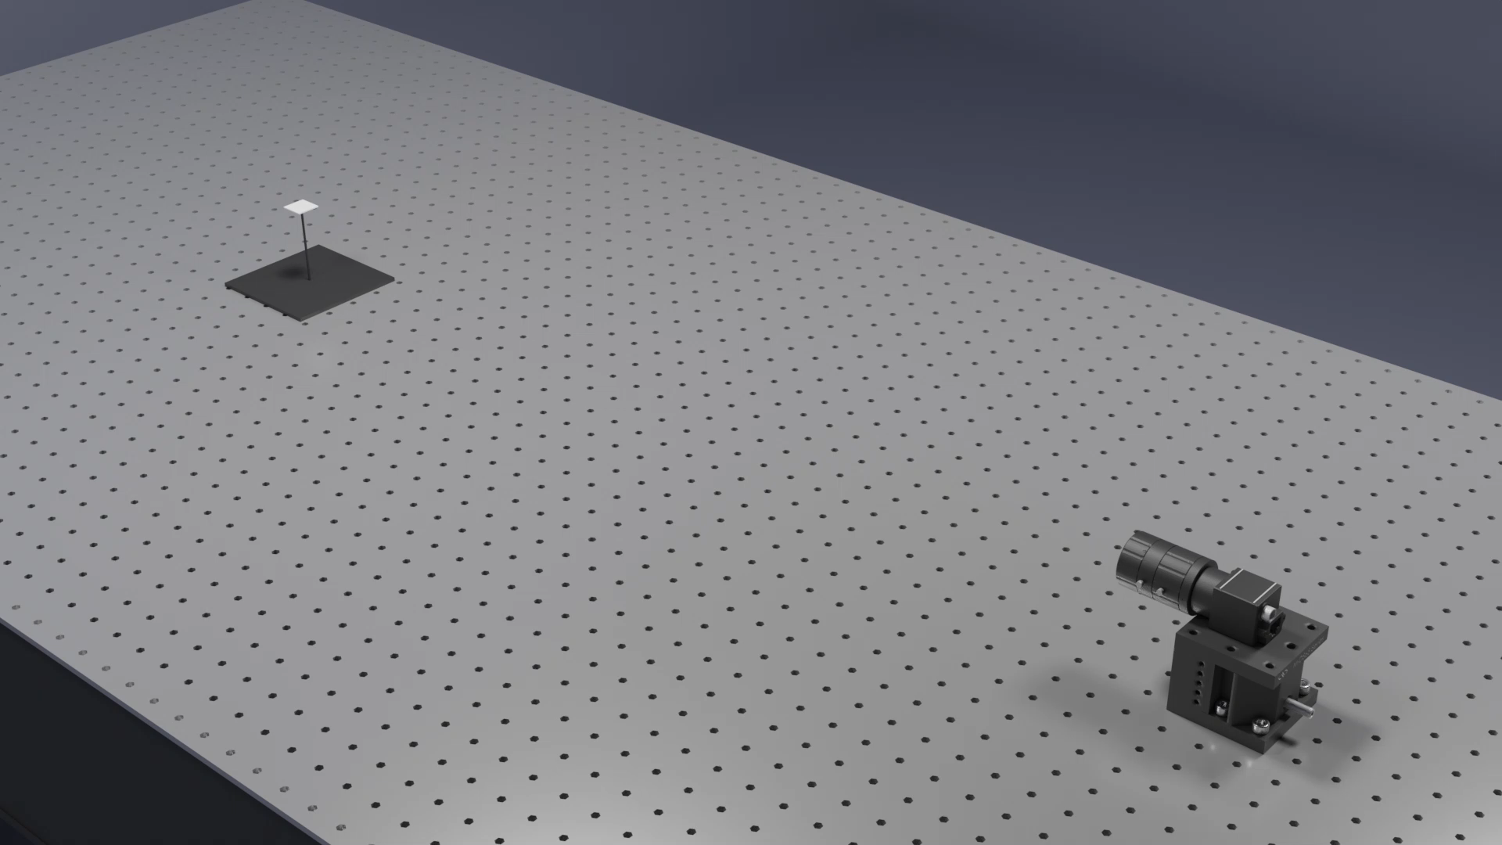
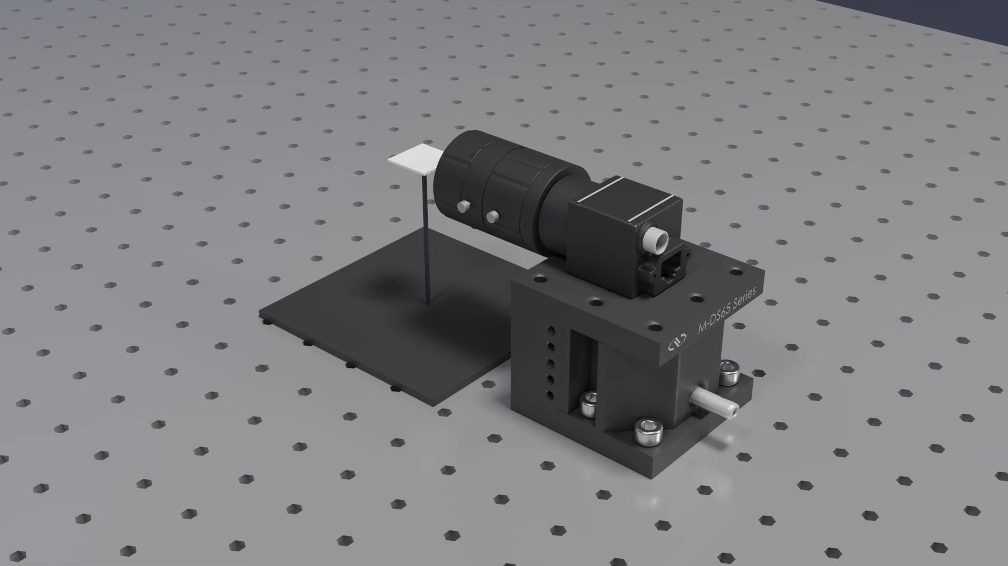
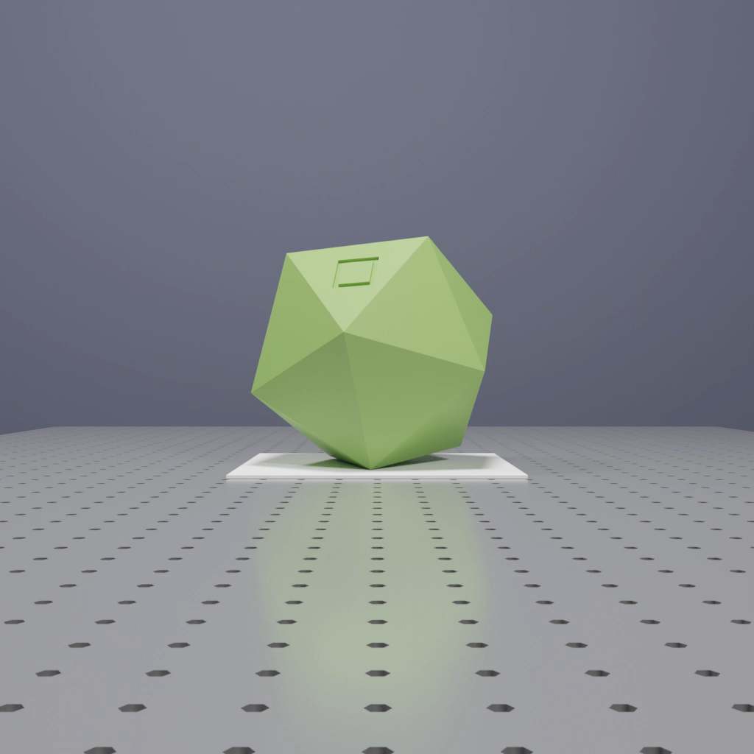
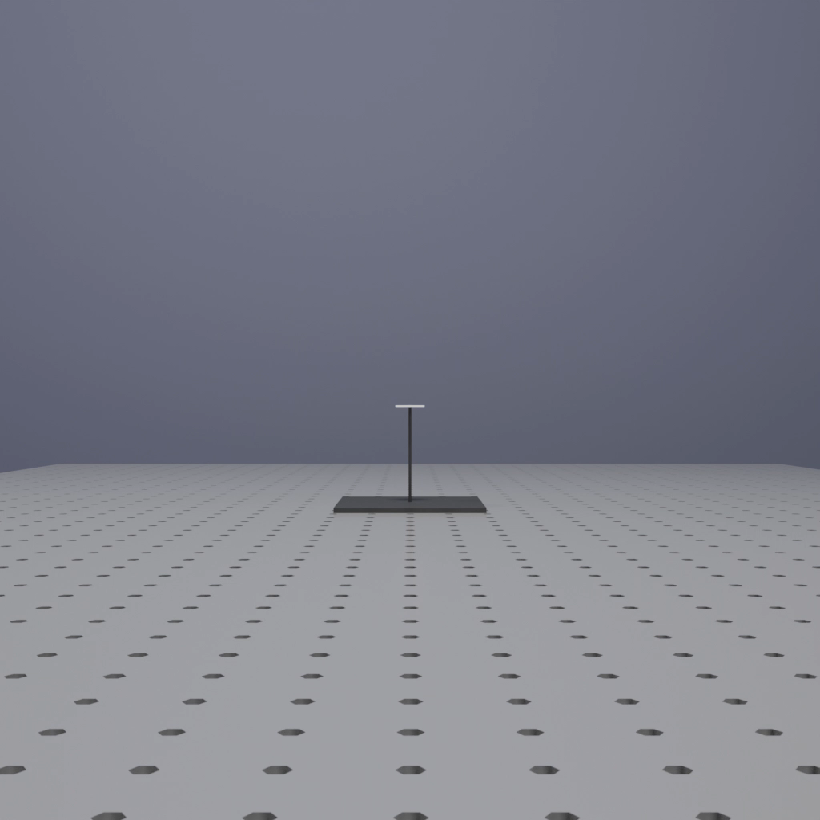
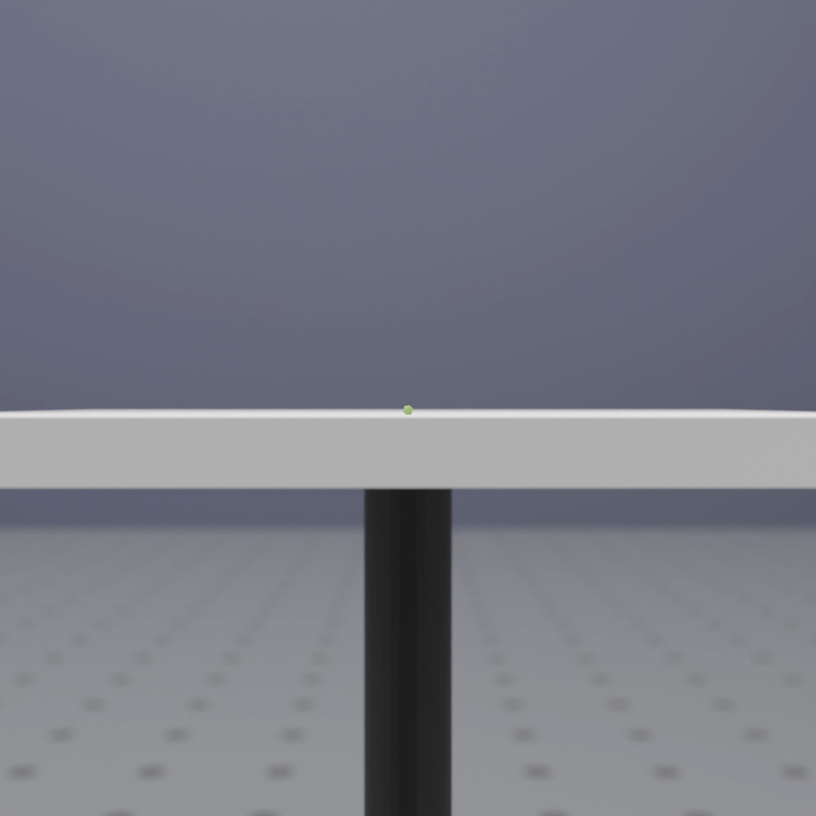
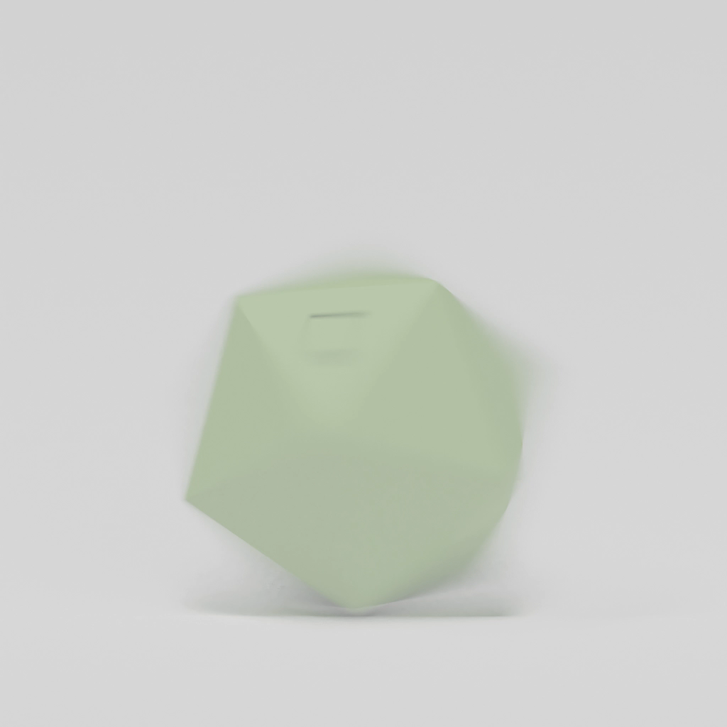
De l’échelle macroscopique à l’échelle microscopique
Distances de travail très courtes (5 cm)
Champ de vision réduit
Focales très longues (200 mm)
Difficultés d’illumination de la scène
Projection orthographique
Faible contraste et piqué
Profondeur de champ très courte (10 μm)
Introduction
État de l’art
Mesure de pose par mires périodiques
Performances
Applications
Conclusions

Slide 5

I. État de l’art de la mesure de position en microscopie
II. Méthodes de mesure de pose avec des mires périodiques
Introduction
III. Évaluation des performances de la méthode
IV. Applications à la microrobotique
Conclusions et perspectives

Slide 6
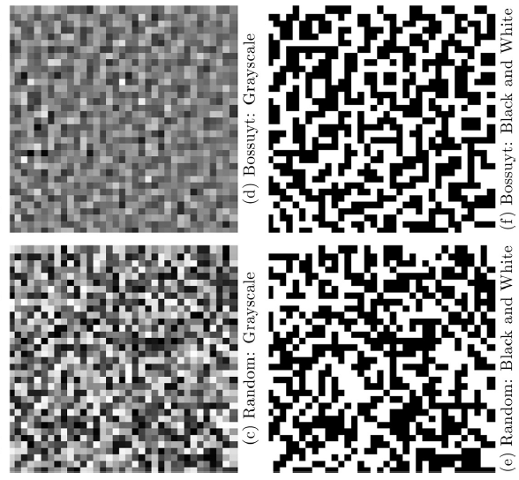
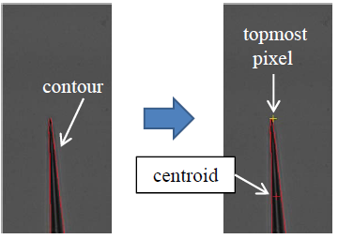
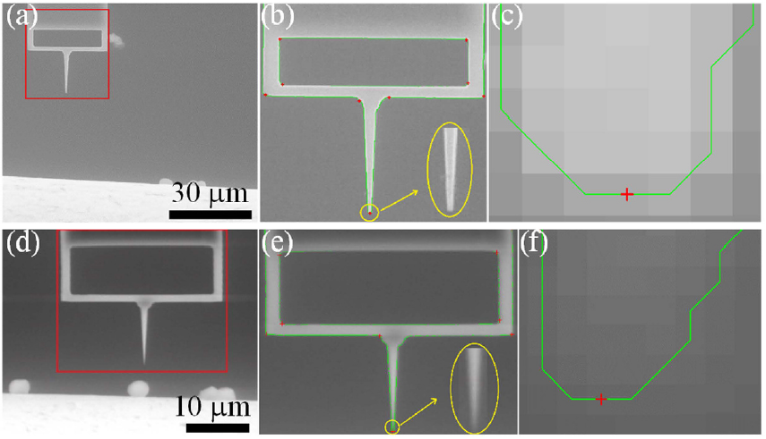
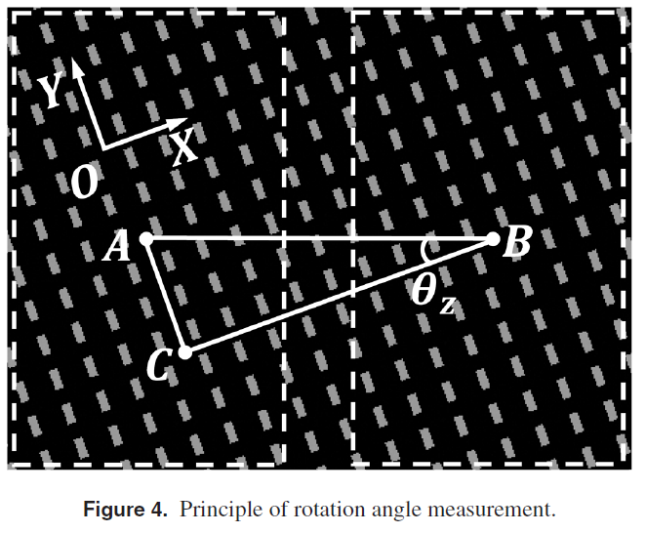
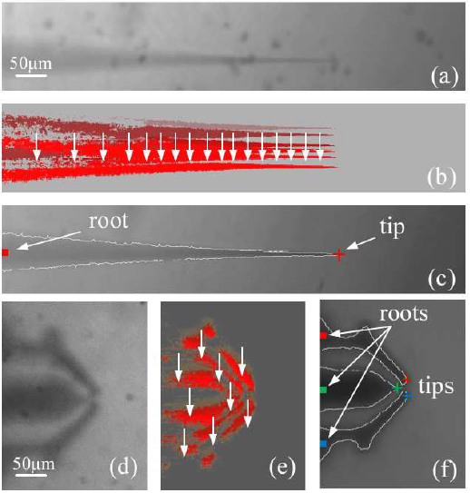
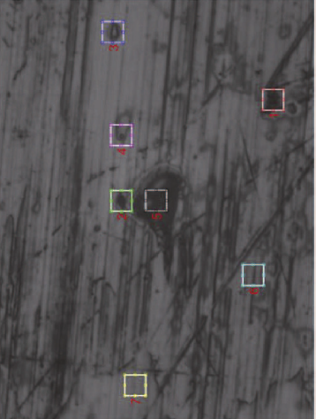
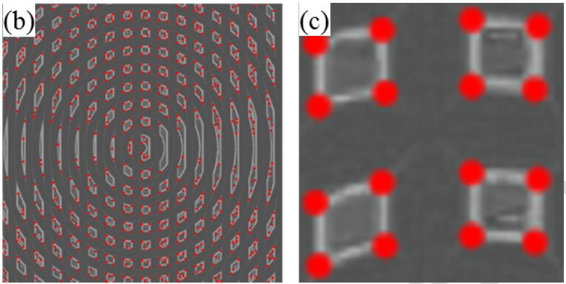
Aperçu des méthodes de mesure de position en microscopie
Détection pixélique de contours
Intercorrelation
Mesure de phase
Rajouter nanoGPS Horiba
0.001 px
0.1 px
1 px
0.01 px
0.5 px
Résolution
Rajouter refs citations
Mesure de pose par mires périodiques
Structuration
Introduction
État de l’art
Performances
Applications
Conclusions

Slide 7
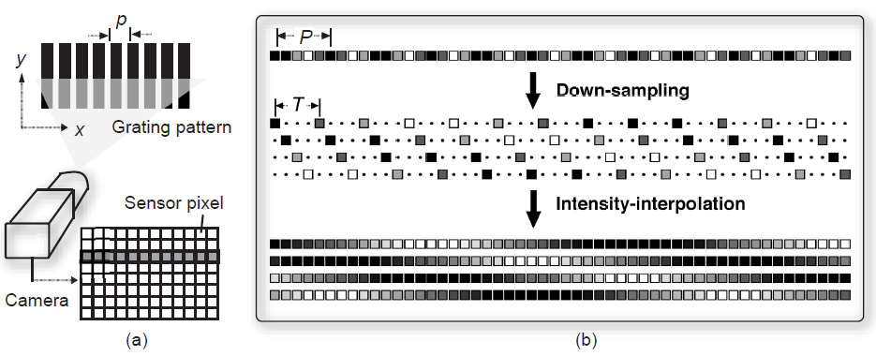
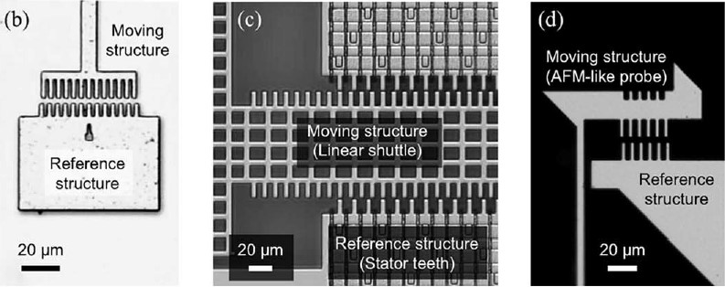
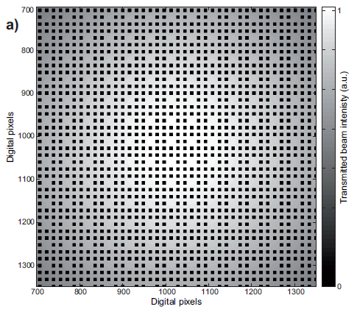
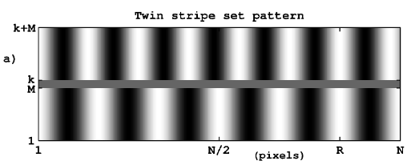
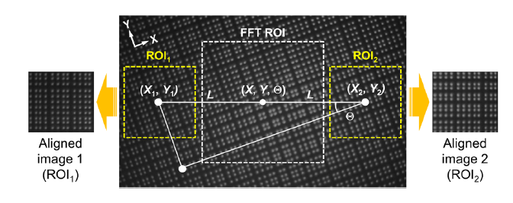
Marqueurs périodiques et mesure de phase
Moiré
Mire périodique
Rajouter refs + performances
Mire Vernier
Introduction
État de l’art
Mesure de pose par mires périodiques
Performances
Applications
Conclusions

Slide 8
Choix d’étude et nouvelles problématiques
Résolution 18 nm
plage de 2x2 cm²
Résolution 10 nm
plage de 1x1 cm²
Motifs périodiques :
Résolution nanométriques atteignables
Exploitation de la redondance d’information périodique
Bonne robustesse aux conditions d’imagerie en microscopie
Plage de mesure d’une seule période
Insertion d’une séquence codée dans la mire
Rajouter refs Galeano + Kim
Verrous scientifiques pour l’application de la mesure par mire à la microrobotique
Proposition d’étude
Étendre la mesure à une plage largement centimétrique
Conserver la grande résolution de la mesure de phase
Utiliser la projection orthographique pour mesurer la pose 3D des mires
Rendre la mesure robuste aux conditions d’imagerie défavorable
Porter la méthode pour des applications microrobotiques
Plage de mesure trop limitée
Mesure planaire seulement
Faible robustesse aux conditions d’imagerie en microscopie
Introduction
État de l’art
Mesure de pose par mires périodiques
Performances
Applications
Conclusions

Slide 9

I. État de l’art de la mesure de position en microscopie
II. Méthodes de mesure de pose avec des mires périodiques
Introduction
III. Évaluation des performances de la méthode
IV. Applications à la microrobotique
Conclusions et perspectives

Slide 10
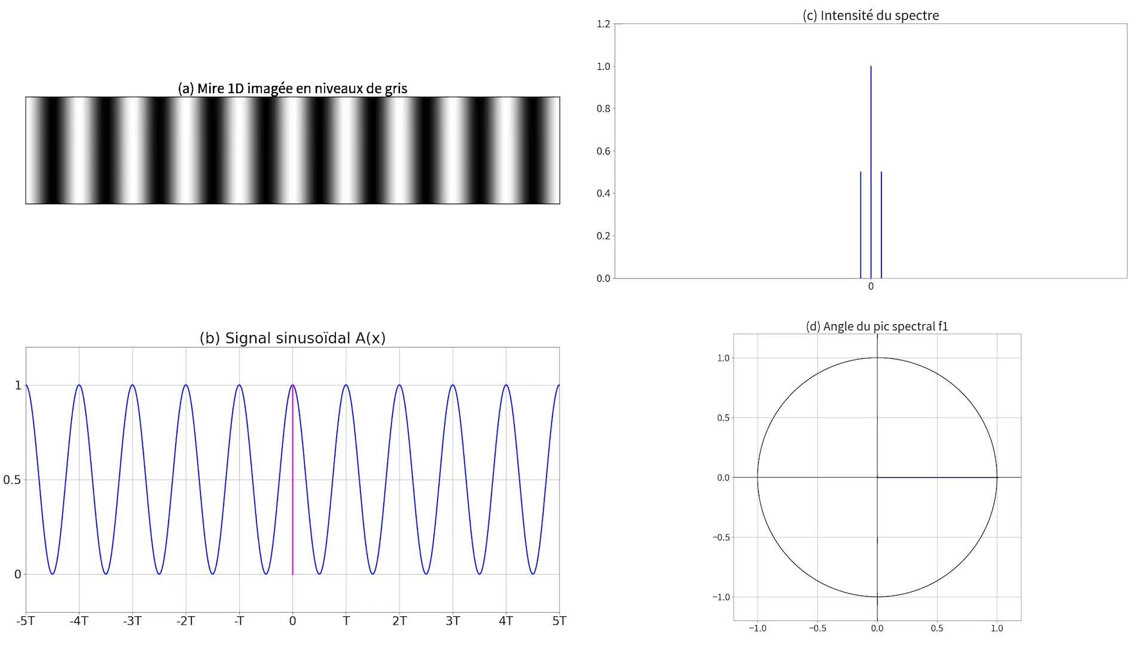
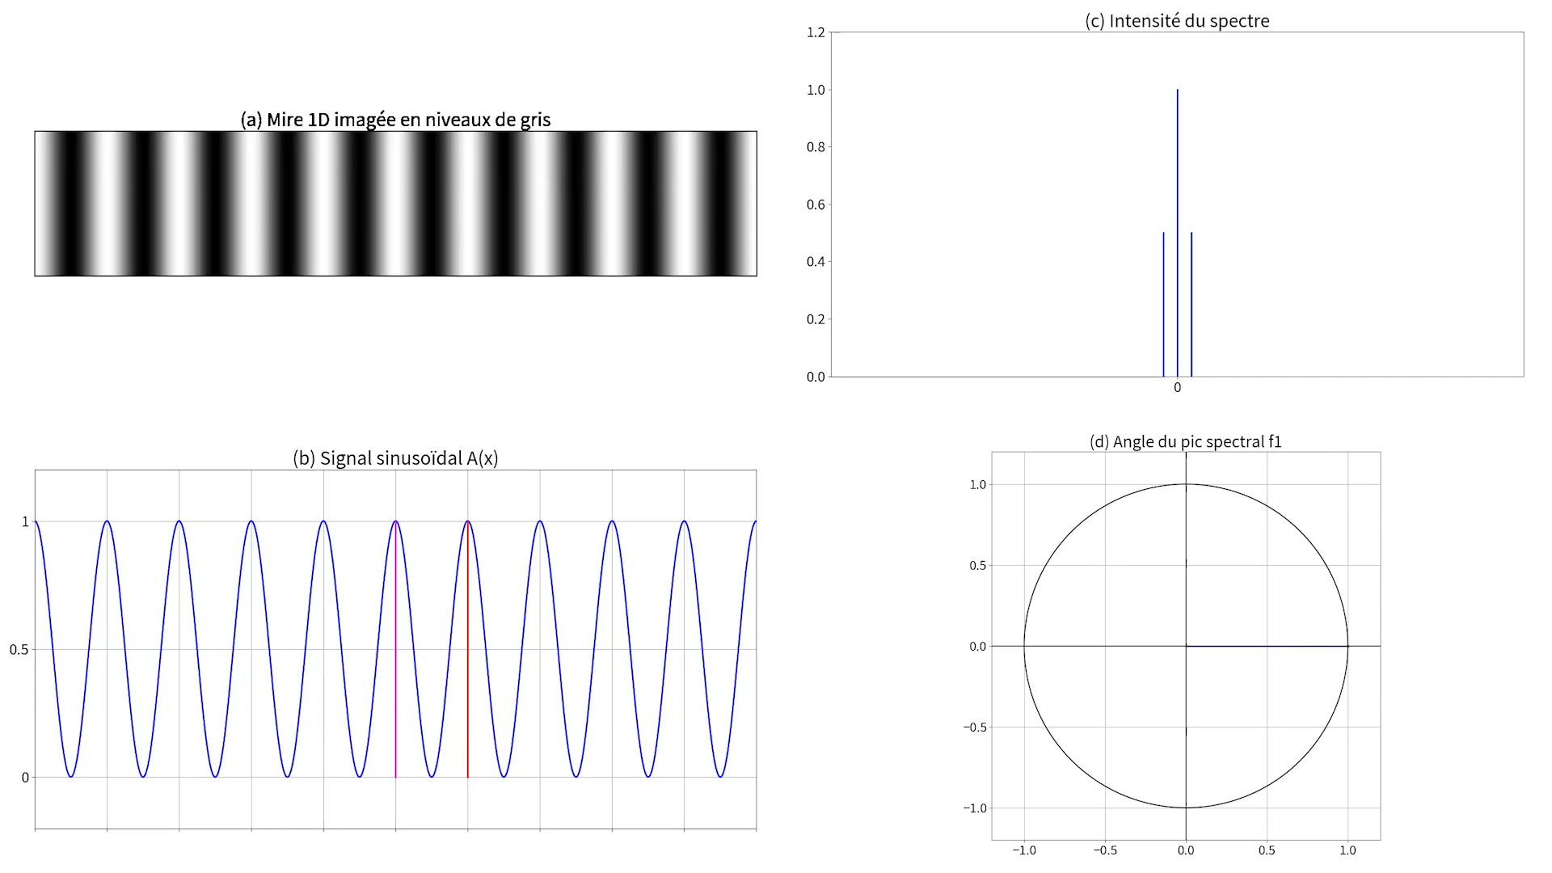
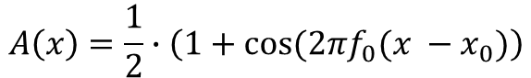
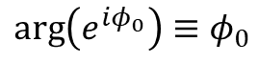
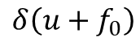
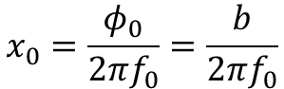
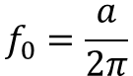
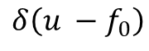
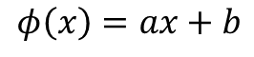
Mesure de pose d’une mire 1D
Signal continu : mesure de phase à même le pic fréquentiel
$$A\left(x\right)=\frac{1}{2}∙\left(1+cos⁡(2πf_{0}(x −x_{0})\right)$$
Deux pics de Dirac en
$$δ\left(u −f_{0}\right)$$
et
$$δ\left(u+f_{0}\right)$$
Argument du pic :
$$\arg\left(e^{iφ_{0}}\right)≡φ_{0}$$
Signal discret : mesure de phase via la régression linéaire du plan de phase filtré
$$φ\left(x\right)=ax+b$$
$$f_{0}=\frac{a}{2π}$$
$$x_{0}=\frac{φ_{0}}{2πf_{0}}=\frac{b}{2πf_{0}}$$
Introduction
État de l’art
Mesure de pose par mires périodiques
Performances
Applications
Conclusions

Slide 11
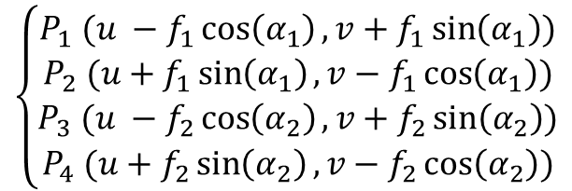
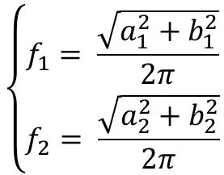
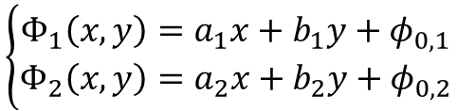
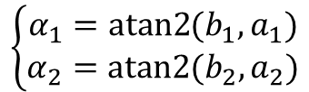
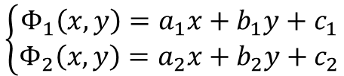
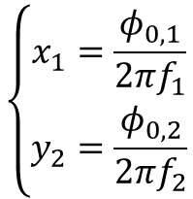
Mesure de pose d’une mire 2D
4 pics de Dirac principaux :
$$\left\{\begin{matrix}P_{1} (u −f_{1}\cos\left(α_{1}\right), v+f_{1}\sin\left(α_{1}\right)) \\ P_{2} (u+f_{1}\sin\left(α_{1}\right), v−f_{1}\cos\left(α_{1}\right)) \\ P_{3} (u −f_{2}\cos\left(α_{2}\right), v+f_{2}\sin\left(α_{2}\right)) \\ P_{4} (u+f_{2}\sin\left(α_{2}\right), v−f_{2}\cos\left(α_{2}\right))\end{matrix}\right.$$
Signal échantillonné : filtrage 2D et régression linéaire sur plan de phase
$$\left\{\begin{matrix}Φ_{1}\left(x,y\right)=a_{1}x+b_{1}y+φ_{0,1} \\ Φ_{2}\left(x,y\right)=a_{2}x+b_{2}y+φ_{0,2}\end{matrix}\right.$$
$$\left\{\begin{matrix}Φ_{1}\left(x,y\right)=a_{1}x+b_{1}y+c_{1} \\ Φ_{2}\left(x,y\right)=a_{2}x+b_{2}y+c_{2}\end{matrix}\right.$$
$$\left\{\begin{matrix}f_{1}= \frac{\sqrt{a_{1}^{2}+b_{1}^{2}}}{2π} \\ f_{2}= \frac{\sqrt{a_{2}^{2}+b_{2}^{2}}}{2π}\end{matrix}\right.$$
$$\left\{\begin{matrix}x_{1}=\frac{φ_{0,1}}{2πf_{1}} \\ y_{2}=\frac{φ_{0,2}}{2πf_{2}}\end{matrix}\right.$$
$$\left\{\begin{matrix}α_{1}=atan2{(b_{1},a_{1})} \\ α_{2}=atan2{(b_{2},a_{2})}\end{matrix}\right.$$
Introduction
État de l’art
Mesure de pose par mires périodiques
Performances
Applications
Conclusions

Slide 12
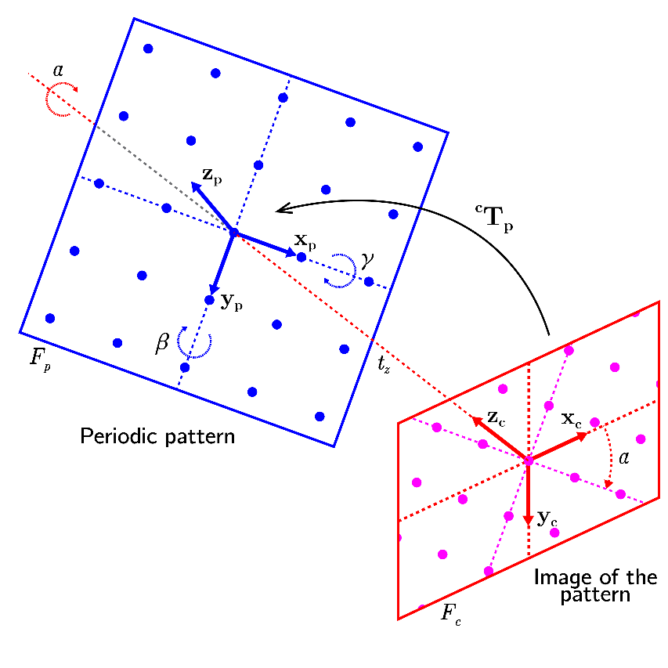
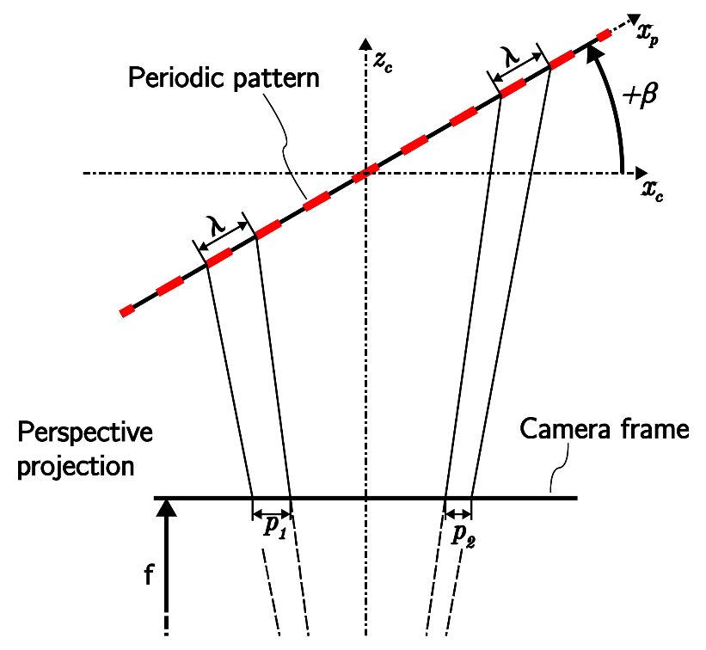
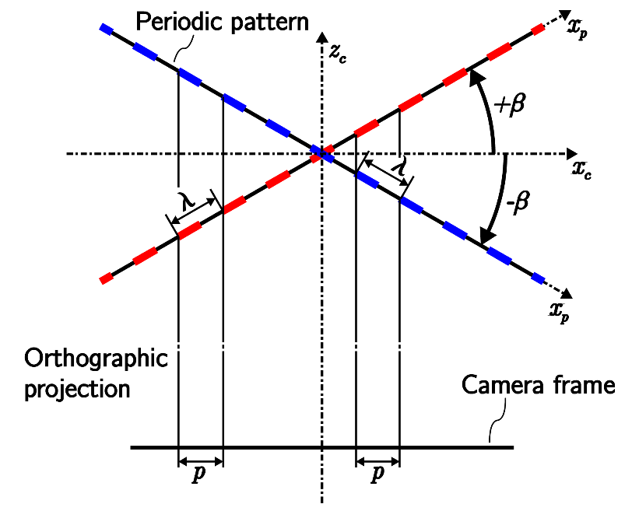
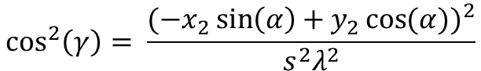
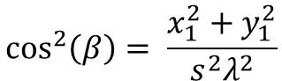
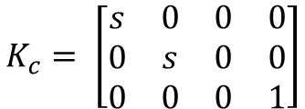
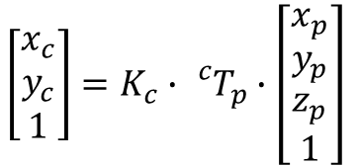

Mesure de pose 3D d’une mire 2D
Modèle de projection :
$$\left[\begin{matrix}x_{c} \\ y_{c} \\ 1\end{matrix}\right]=K_{c}∙{{}_{}^{c}T}_{p}∙\left[\begin{matrix}x_{p} \\ y_{p} \\ \begin{aligned}z_{p} \\ 1\end{aligned}\end{matrix}\right]$$
$$K_{c}= \left[\begin{matrix}s & 0 & 0 & 0 \\ 0 & s & 0 & 0 \\ 0 & 0 & 0 & 1\end{matrix}\right]$$
avec
$$\cos^{2}\left(β\right)= \frac{x_{1}^{2}+y_{1}^{2}}{s^{2}λ^{2}}$$
En projetant les points définissant le repère orthonormé de la mire, il vient :
$$\cos^{2}\left(γ\right)= \frac{(−x_{2}{\sin\left(α\right)+y_{2}\cos{(α))}}^{2}}{s^{2}λ^{2}}$$
Cas orthographique : ambiguïté sur le signe des angles hors-plan
Cas perspective : Non ambiguïté grâce à la période pixelique variable
Figure plan de phase fit – plan de phase déroulé
Cas ortho
Cas perspective
Citer IJCV
Introduction
État de l’art
Mesure de pose par mires périodiques
Performances
Applications
Conclusions

Slide 13
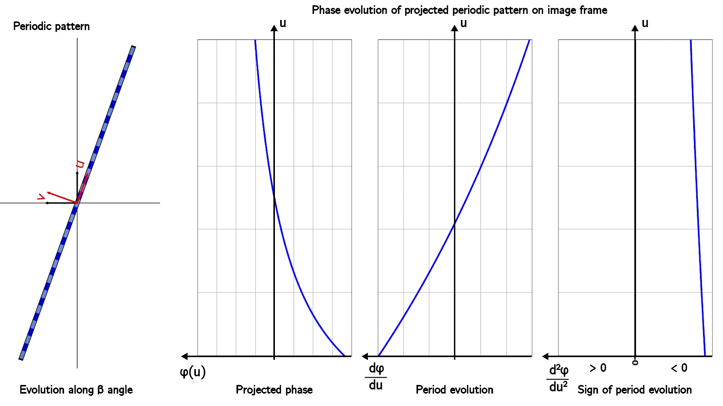
Mesure de pose 3D d’une mire 2D
Modèle de projection :
$$\left[\begin{matrix}x_{c} \\ y_{c} \\ 1\end{matrix}\right]=K_{c}∙{{}_{}^{c}T}_{p}∙\left[\begin{matrix}x_{p} \\ y_{p} \\ \begin{aligned}z_{p} \\ 1\end{aligned}\end{matrix}\right]$$
$$K_{c}= \left[\begin{matrix}s & 0 & 0 & 0 \\ 0 & s & 0 & 0 \\ 0 & 0 & 0 & 1\end{matrix}\right]$$
avec
$$\cos^{2}\left(β\right)= \frac{x_{1}^{2}+y_{1}^{2}}{s^{2}λ^{2}}$$
En projetant les points définissant le repère orthonormé de la mire, il vient :
$$\cos^{2}\left(γ\right)= \frac{(−x_{2}{\sin\left(α\right)+y_{2}\cos{(α))}}^{2}}{s^{2}λ^{2}}$$
Cas orthographique : ambiguïté sur le signe des angles hors-plan
Cas perspective : Non ambiguïté grâce à la période pixelique variable
Figure plan de phase fit – plan de phase déroulé
Cas ortho
Cas perspective
Citer IJCV
Introduction
État de l’art
Mesure de pose par mires périodiques
Performances
Applications
Conclusions

Slide 14
Mesure de pose 3D d’une mire 2D
Introduction
État de l’art
Mesure de pose par mires périodiques
Performances
Applications
Conclusions

Slide 15
Mesure de pose robuste de mires périodiques encodées
Présentation de l’encodage (rapide) -> but = préserver la redondance périodique d’info
Présentation du décodage avec le seuillage adaptatif sur chaque point de la mire
Introduction
État de l’art
Mesure de pose par mires périodiques
Performances
Applications
Conclusions

Slide 16

I. État de l’art de la mesure de position en microscopie
II. Méthodes de mesure de pose avec des mires périodiques
Introduction
III. Évaluation des performances de la méthode
IV. Applications à la microrobotique
Conclusions et perspectives

Slide 17
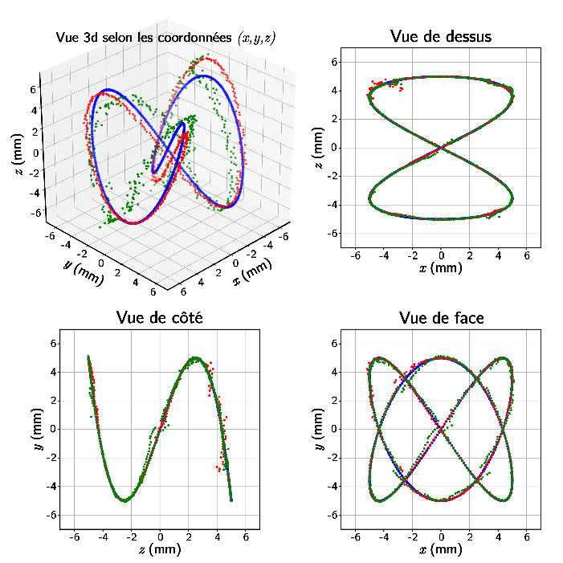
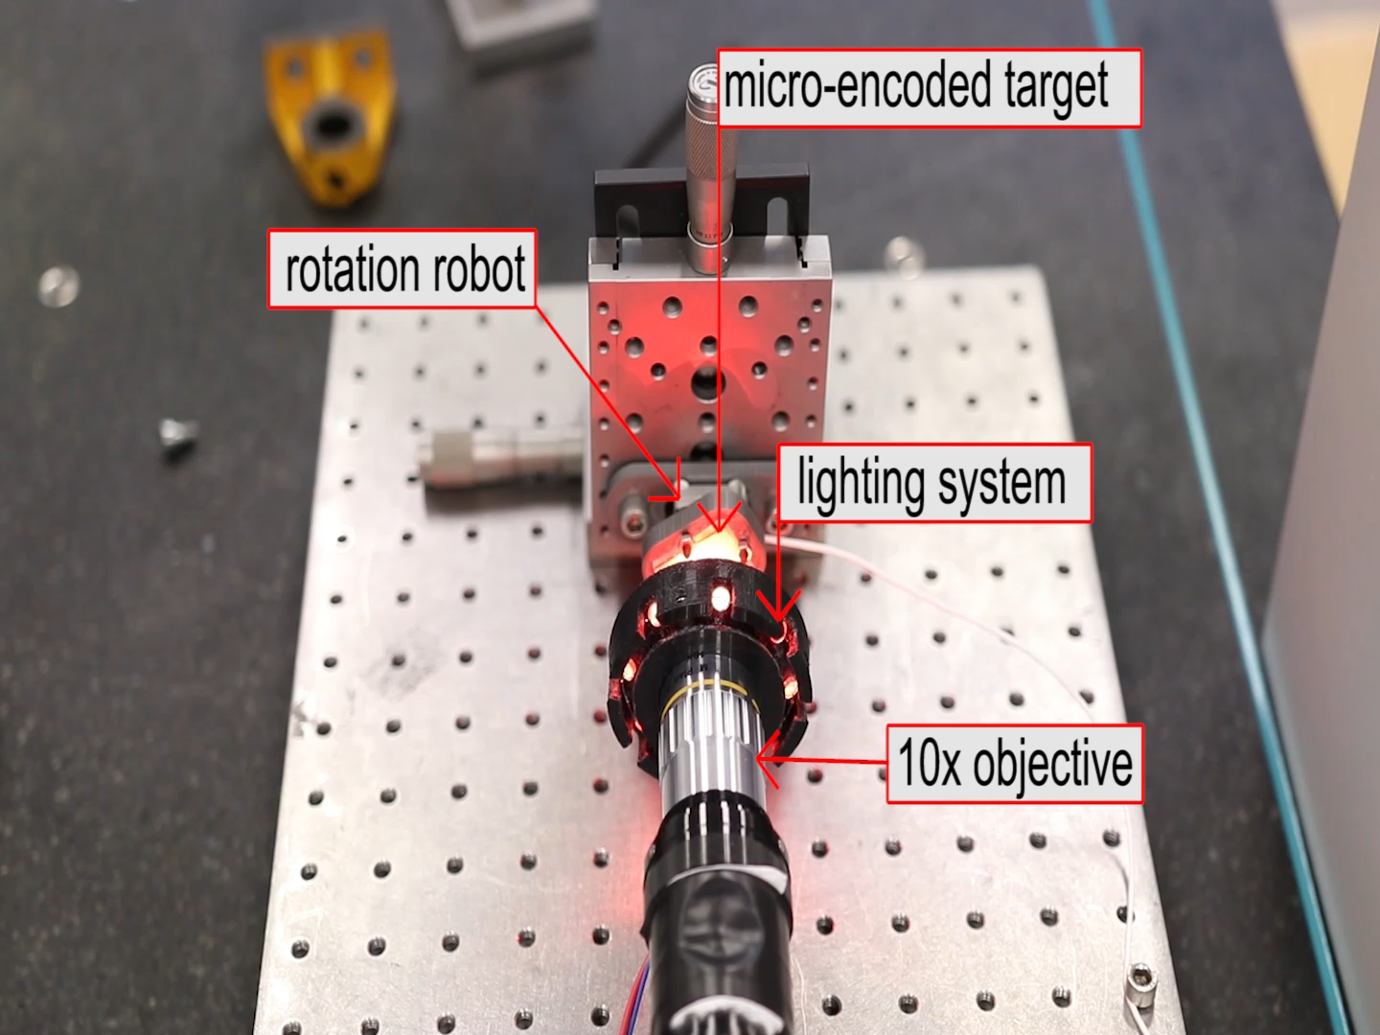
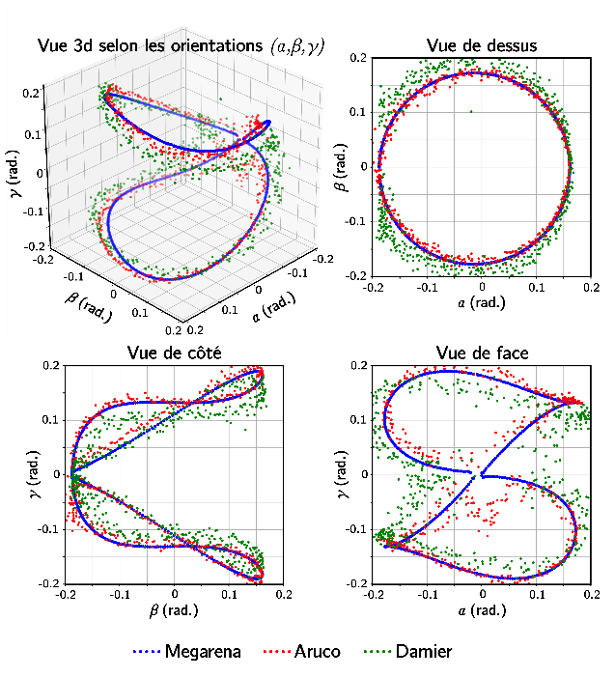
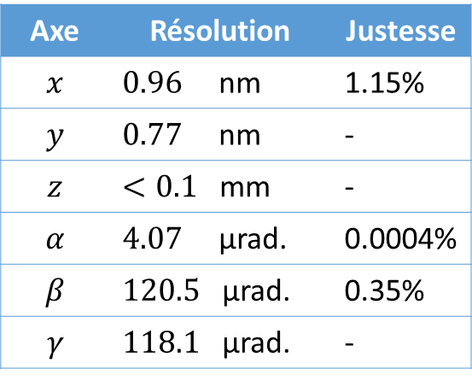
Essais de résolution atteignable
Axe | Résolution | Justesse
$$x$$ | $0.96$ nm | 1.15%
$$y$$ | $0.77$ nm | -
$$z$$ | $<0.1$ mm | -
$$α$$ | $4.07$ μrad. | 0.0004%
$$β$$ | $120.5$ μrad. | 0.35%
$$γ$$ | $118.1$ μrad. | -
Citer Tmech + IJCV
Introduction
État de l’art
Mesure de pose par mires périodiques
Performances
Applications
Conclusions

Slide 18
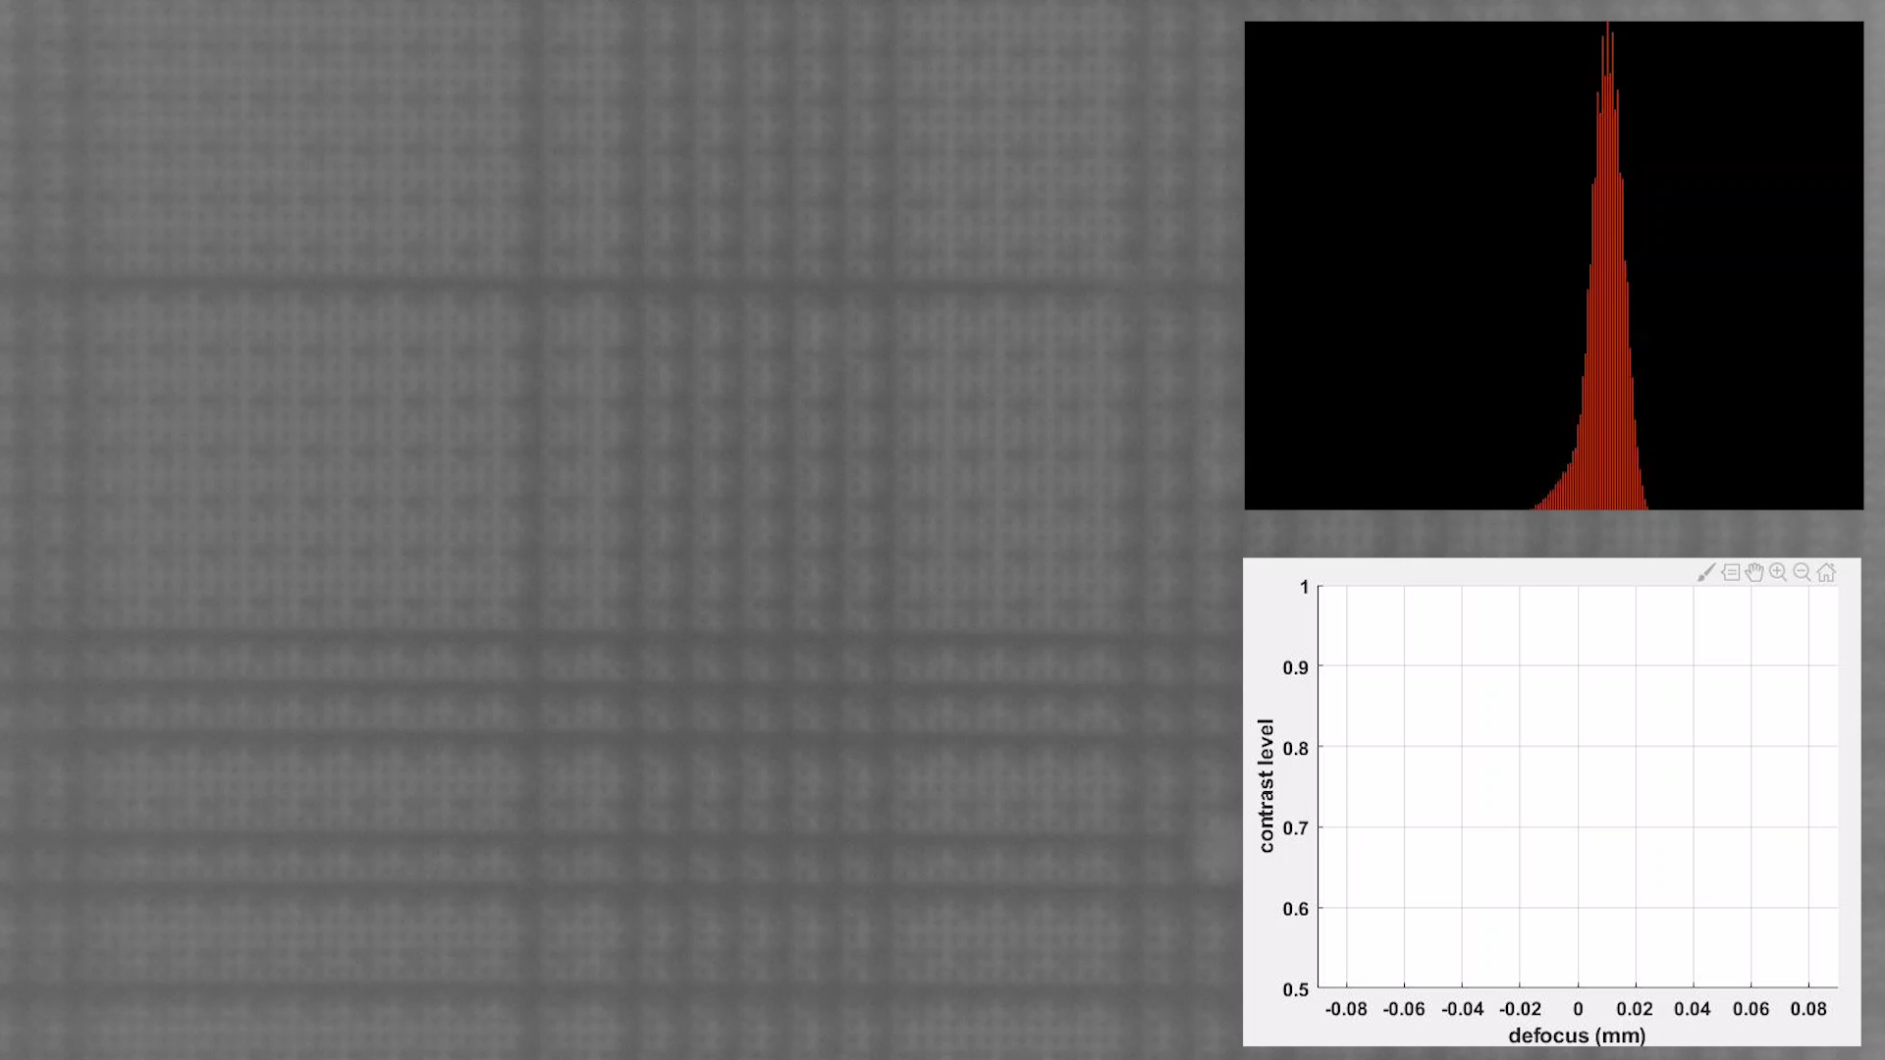
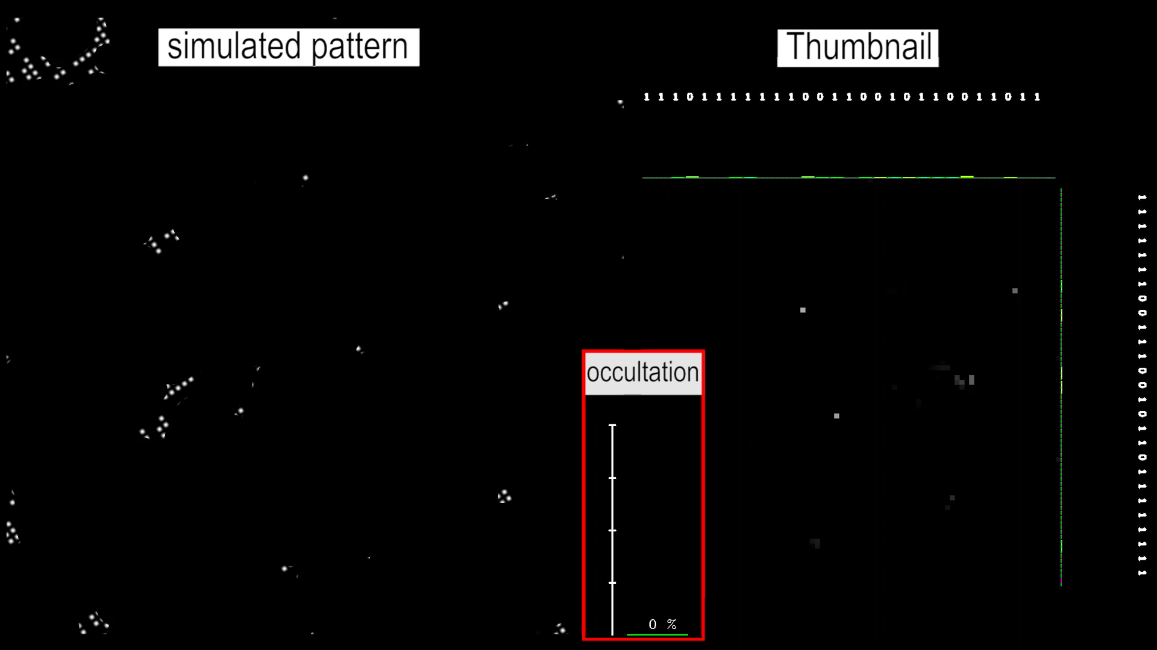
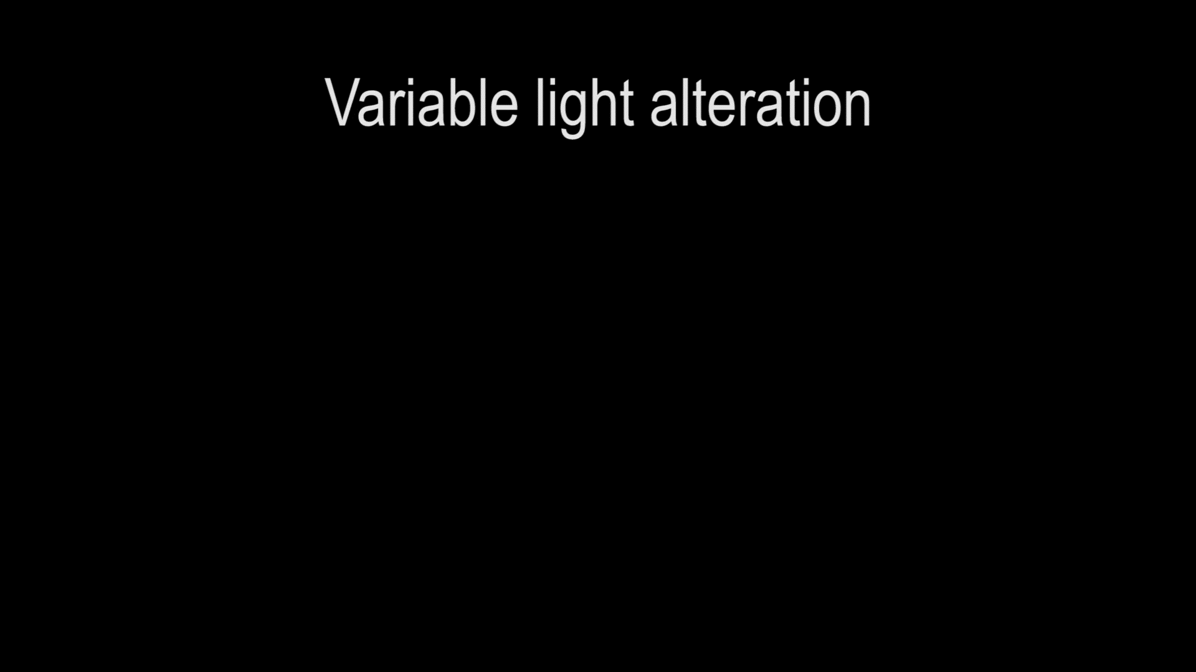
Essais de robustesse à la dégradation des images acquises
Introduction
État de l’art
Mesure de pose par mires périodiques
Performances
Applications
Conclusions

Slide 19

I. État de l’art de la mesure de position en microscopie
II. Méthodes de mesure de pose avec des mires périodiques
Introduction
III. Évaluation des performances de la méthode
IV. Applications à la microrobotique
Conclusions et perspectives

Slide 20
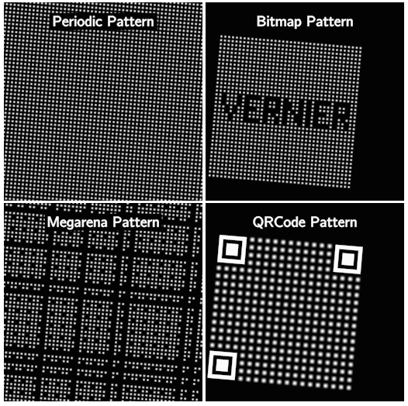

Développement d’une bibliothèque logicielle polyvalente
Fonctionnalités du logiciel :
Géneration des mires
Impression + simus
Tests
Mesure de pose
2D / 3D
Diversité des motifs
Branche de tests
C++ / python / Matlab
Interface simplifiée GUI + API + https://Vernier-project
Introduction
État de l’art
Mesure de pose par mires périodiques
Performances
Applications
Conclusions

Slide 21
Performances
Stats sur le code (nb classes, nb lignes de codes, généralisation des tests avec de l’aléatoire)

Slide 22



Application à l’étalonnage de microrobots
But
Verrou
Mires
Résultats
Introduction
État de l’art
Mesure de pose par mires périodiques
Performances
Applications
Conclusions

Slide 23

Application à la mesure de force
But
Verrou
Mires
Résultats
Introduction
État de l’art
Mesure de pose par mires périodiques
Performances
Applications
Conclusions

Slide 24

Application aux tâches de micro-assemblage
But
Verrou
Mires
Résultats
Introduction
État de l’art
Mesure de pose par mires périodiques
Performances
Applications
Conclusions

Slide 25

I. État de l’art de la mesure de position en microscopie
II. Méthodes de mesure de pose avec des mires périodiques
Introduction
III. Évaluation des performances de la méthode
IV. Applications à la microrobotique
Conclusions et perspectives

Slide 26

Conclusions
Récapitulatif des buts initiaux :
Extension de la plage de mesure
Conservation de la grande resolution
Mesure de pose 3D
Applications à la microrobotique
Dans le plan, limité par l’environnement
10x10 cm²
1 nm en $xy$ et 4 μrad. en orientation $α$
120 μrad. en orientation $β$ et $γ$
Création d’un logiciel dédié à la mesure de pose par mires
Ambiguïté + résolution
Limites :
Profondeur de champ limitée
Introduction
État de l’art
Mesure de pose par mires périodiques
Performances
Applications
Conclusions

Slide 27



Perspectives : la mesure de pose 3D par l’holographie numérique
Inconvénient de la microscopie Classique :
Possibilité de n’enregistrer que l’intensité lumineuse
Fournit une information 2D seulement
Microscopie par holographie numérique :
Utilise une source de lumière cohérente
Enregistrement interférentiel de cette onde cohérente : l’hologramme
Reconstruction
Enregistrement de l’intensité et de la phase de l’onde incidente sur l’objet
Résolution nanométrique en z
Résolution de l’ordre du μrad. En $β$ et $γ$
Introduction
État de l’art
Mesure de pose par mires périodiques
Performances
Applications
Conclusions

Slide 28

Perspectives : la mesure de pose 3D par l’holographie numérique
Introduction
État de l’art
Mesure de pose par mires périodiques
Performances
Applications
Conclusions

Slide 29
Vers des nouveaux motifs de mires pour augmenter la plage hors-plan
Introduction
État de l’art
Mesure de pose par mires périodiques
Performances
Applications
Conclusions

Slide 30
Merci pour votre attention
Introduction
État de l’art
Mesure de pose par mires périodiques
Performances
Applications
Conclusions

Slide 31










































Triskèle-Bot : Étude et développement d’un robot
Parallèle continu pour le micropositionnement
Merci pour votre attention

